Slide 1

学术报告
基于滑模变结构控制的磁浮列车悬浮控制研究
徐冬
电气学院

Slide 2
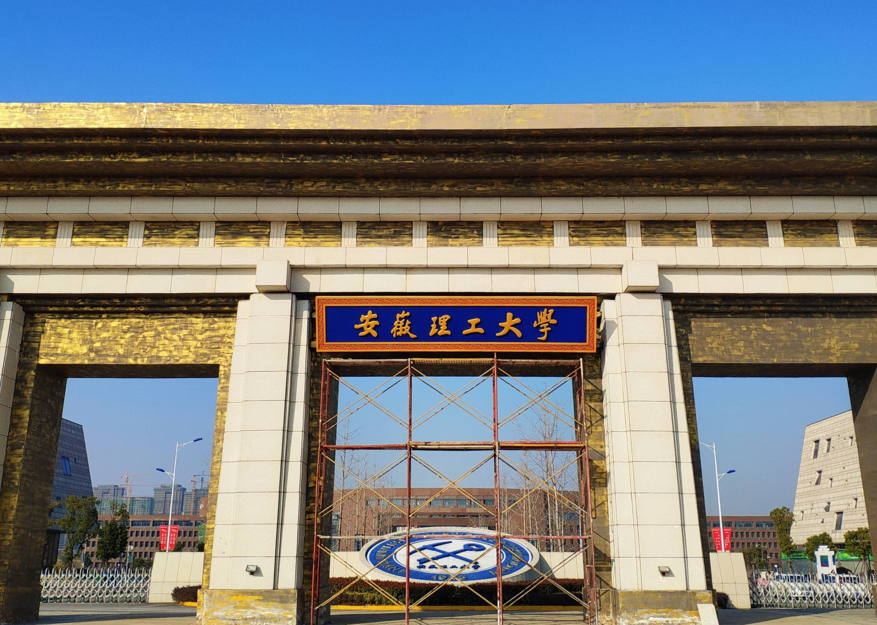
团结 奋进 博学 奉献
AUST
o
目录
01
论文摘要
CONTENTS
02
背景介绍
03
系统模型
04
控制算法
05
创新与不足

Slide 3

01
论文摘要
磁浮列车悬浮控制系统是一个典型的非线性、开环不稳定系统，传统控制是将系统非线性模型
在其平衡点位置进行线性化处理，线性化后的模型进行PID控制，设计出的控制器在系统平衡点
附近的范围产生控制效果，如果系统受到较大的外部干扰，将失去控制效果。为解决磁悬浮控制系统
鲁棒性差和稳定裕度不足的问题，提出一种滑模变结构控制算法，控制律采用消减抖振的指数趋近率
经过稳定性分析和仿真结果分析比较，得出此滑模控制方法不但具有动态响应快、无超调量以及鲁棒
性强等特点，而且控制结构简单易于实现。
团结 奋进 博学 奉献

Slide 4
02
背景介绍
磁浮列车悬浮控制系统是一个典型的非线性不稳定系统。早期的磁悬浮控制器设计一般采用超
前-滞后补偿的经典控制理论，保持悬浮电磁铁动态地稳定在一个设定的气隙值上。即采用状态
反馈法，利用电流或者电压作为控制量，选取合适的状态变量，然后选择可直接测量状态量作为
反馈量，使列车悬浮轨和磁极之间产生一个稳定的磁浮间隙。
本文主要研究磁浮列车传统悬浮控制器算法存在的问题及提出更优的控制方法。首先建立磁浮列
车悬浮控制模型；然后根据其动态模型进行传统状态反馈控制及稳定性判断；分析和利用滑模控
制算法的基本原理，并基于滑模控制的一种控制律设计控制器；最后比较两种控制算法的控制效
果得出结论。
团结 奋进 博学 奉献

Slide 5
03
系统模型
团结 奋进 博学 奉献

Slide 6
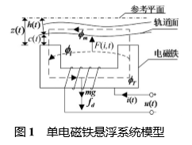
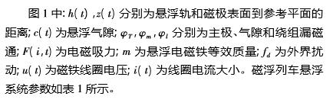
系统模型
磁浮车辆悬浮控制系统模型

Slide 7
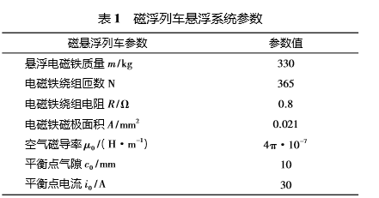
系统模型
磁浮车辆悬浮控制系统模型

Slide 8
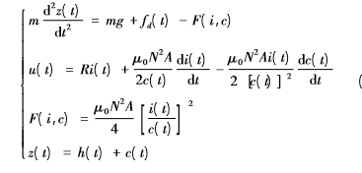

系统模型
磁悬浮系统的动态模型：

Slide 9
04
控制算法
团结 奋进 博学 奉献

Slide 10
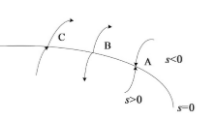
滑模变结构控制算法
一般情况下，系统在其状态空间存在切换面s(x)=s(x1,x2…xn)=0，
此切换面将系统状态空间分成s＞0，s＜0两部分，系统在切换面上的运动点有3种情况。
通常点C：系统运动点运动到切换面附近时，穿越此点而过；
起始点B：系统运动点到达切换面附近时，从切换面的两边离开该点；
终止点A：系统运动点到达切换面附近时，从切换面的两边趋向于该点；

Slide 11


滑模变结构控制算法
若切换面某区域所有运动点都是终止点，如运动点趋近该区域，就被吸引到该区域内运动，这种切换面上所有运动点都是终止点的区域，称为滑动模态区。系统在滑模区的运动叫滑模运动，带有滑动模态的变结构控制就称为滑模变结构控制。
设有一控制系统 需要确定切换函数s(x),求解控制函数 其中 使得
（1）滑动模态存在，即上式成立；
（2）满足可达性条件，在切换面s(x)=0以外的运动点都将在有限的时间内到达切换面；
（3）保证滑模运动稳定性；

Slide 12
滑模变结构控制算法
设计滑模变结构控制器的基本步骤包括两个相对独立的部分：
（1）设计切换函数s(x)，使它所确定的滑动模态渐进稳定且具有良好的动态品质；
（2）设计滑动模态控制律 ，使到达条件得到满足，从而在切换面上形成滑动模态区。
一旦切换函数和滑动模态控制律都得到了，滑动模态控制系统就能完全建立起来。
常规滑模变结构控制有以下几种设计：
（1）常值切换控制
（2）函数切换控制
（3）比例切换控制

Slide 13
滑模变结构控制算法
几种典型的趋近率：
（1）等速趋近率
（2）指数趋近率
（3）幂次趋近率
（4）一般趋近率
其中f(0)=0,当s≠0时，sf(x)>0。
显然，上述四种趋近率都满足滑模到达条件。

Slide 14


基于滑模控制的磁悬浮系统
忽略外界干扰，以电磁铁的输出电流I为系统输入量、经位置传感器后的输出电压U为输出量，建立磁悬浮系统的输入输出传递函数：
系统传递函数转化为状态空间形式如下：

Slide 15
基于滑模控制的磁悬浮系统
1）系统切换函数设计
系统状态变量为：
系统误差及误差变化率分别为：
取系统的切换函数为：
2）系统控制律设计
采用削弱抖振的指数趋近率方法，设系统趋近率为slaw，则有

Slide 16
05
创新与不足
团结 奋进 博学 奉献

Slide 17
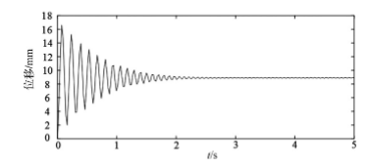
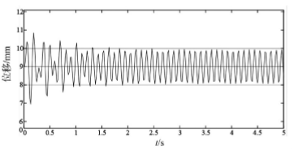
传统PID控制
无干扰
有干扰
设定磁铁的初始位置偏离平衡点8mm左右，悬浮间隙稳定值为9mm
动态性能较差，控制系统受干扰影响大

Slide 18
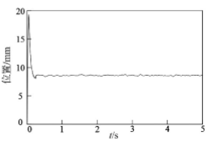
滑模变结构控制
根据经验选定c的值，c值不宜过大，保证控制速度的同时避免较大静态误差；ξ取值略大，可以减小静态误差；k取值较小，否则容易引起超调。选取待定参数c=80，ξ=120，k=20，加入一个1500N的干扰进行仿真。

Slide 19
总结
系统实现稳定悬浮，系统输出稳定无超调，总体响应速度快，调节时间为0.08s，且几乎没有抖振现象，说明系统对参数扰动和外部干扰具有良好的鲁棒性。但是系统稳态误差较大，达到24.1%这是由于此滑模变结构控制器的参数决定于线性化数学模型和所设计的趋近律，且系统建立的线性化模型和实际模型存在一定的误差而造成的必然结果。

Slide 20
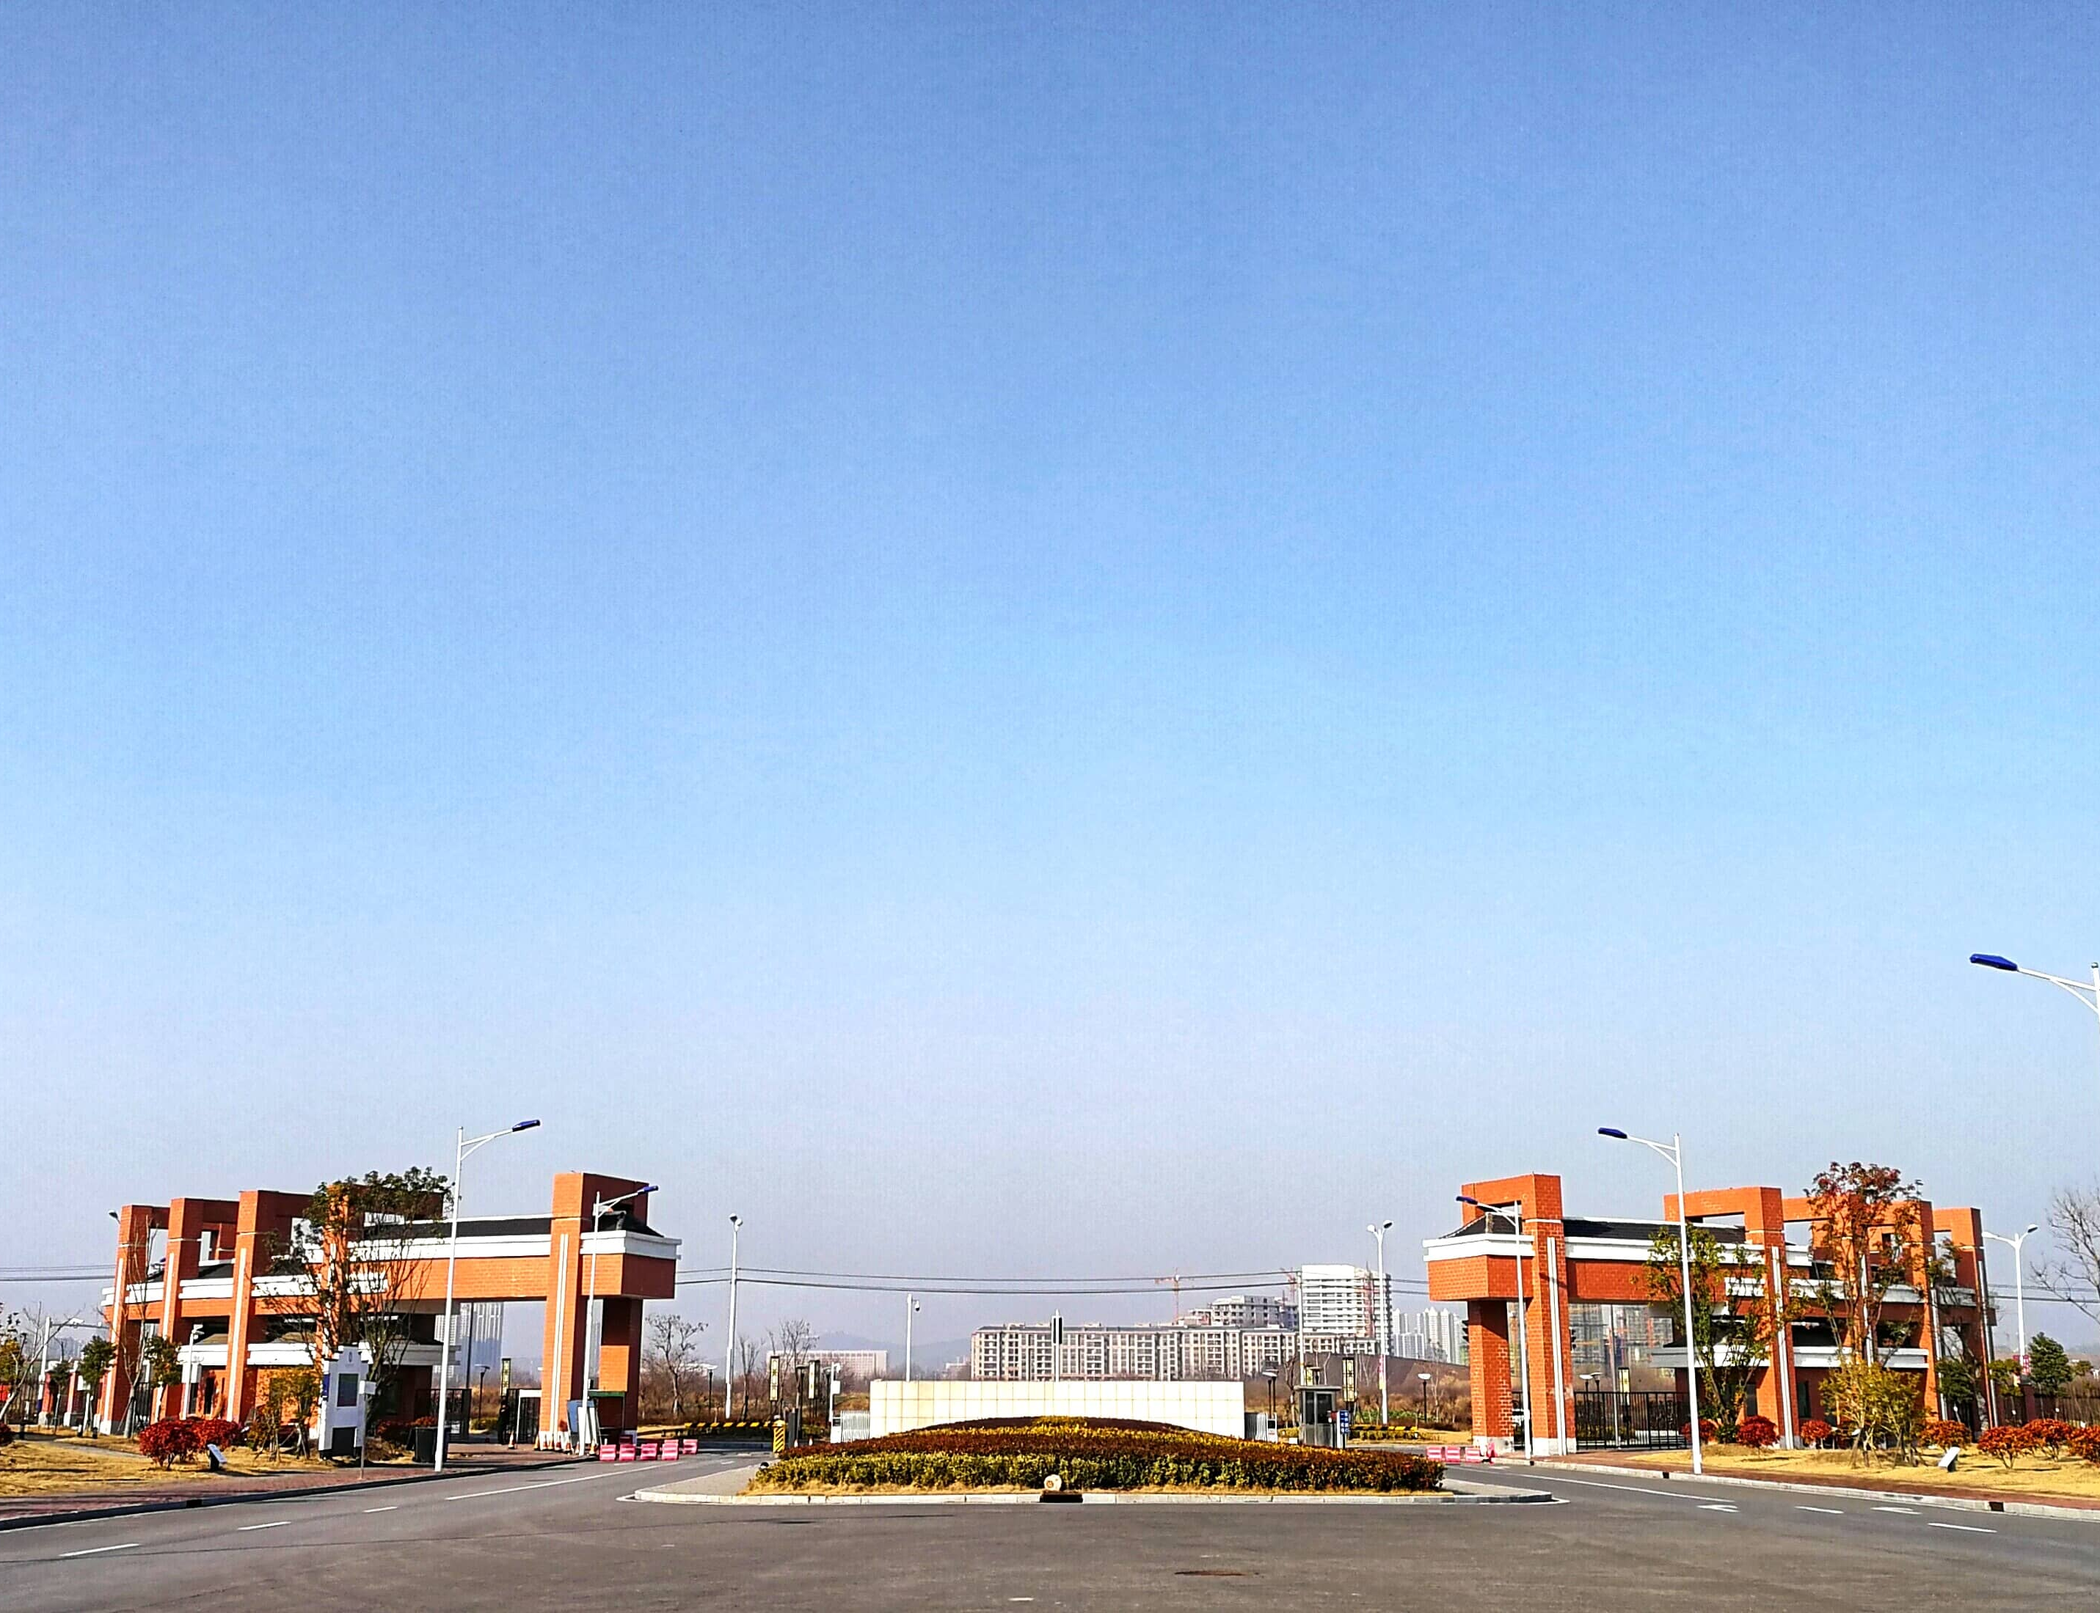
感谢各位聆听
徐冬
电气学院

